Slide 1

DateTime
Leren werken met objecten

Slide 2
De DateTime klasse
Bestaande .NET klasse
Ideaal om te leren werken met klassen en objecten

Slide 3


DateTime object aanmaken
2 manieren:
Huidige tijd en datum:
Zelf kiezen (mb.v. constructor):

Slide 4

Ingebouwde methoden
Al deze methoden geven steeds een nieuw DateTime object terug dat je moet bewaren wil je er iets mee doen:
AddDays
AddHours
AddMilliseconds
AddMinutes
AddMonths
AddSeconds
AddTicks
AddYears
Gebruik:

Slide 5
Ingebouwde properties
Toegang tot de interne staat van een DataTime object:
Date
Day
DayOfWeek,DayOfYear
Hour, Millisecond,Minute,Month,Second,Ticks
TimeOfDay
Today
UtcNow
Year
Gebruik: (zie volgende slide)

Slide 6
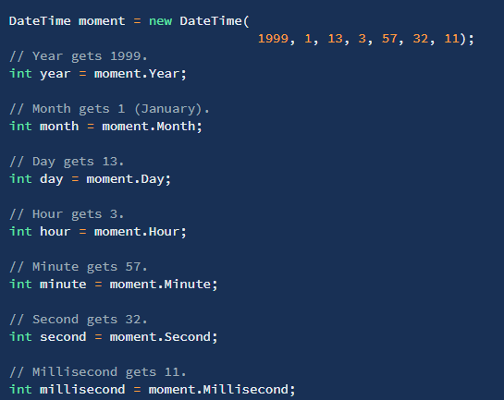
Gebruik properties

Slide 7
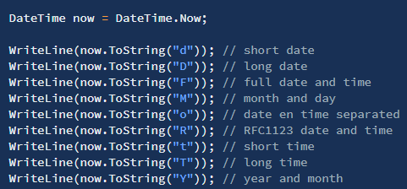
Formateren

Slide 8


Speciale (static) methoden
Sommige methoden zijn static dat wil zeggen dat je ze enkel rechtstreeks op de klasse kunt aanroepen. Vaak zijn deze methoden hulpmethoden waar de individuele objecten niets aan hebben
Parsing:
IsLeapYear

Slide 9
